Slide 1
国采中心公共资源交易业务介绍
中央国家机关政府采购中心
工程招标与采购处（公共资源交易处）辛淑媛
2023年9月

Slide 2
目录
中央国家机关政府采购中心情况
01
公共资源交易-见证服务业务介绍
02
公共资源交易-房屋出租业务介绍

Slide 3
一
见证服务业务介绍
Notes:
第一部分

Slide 4
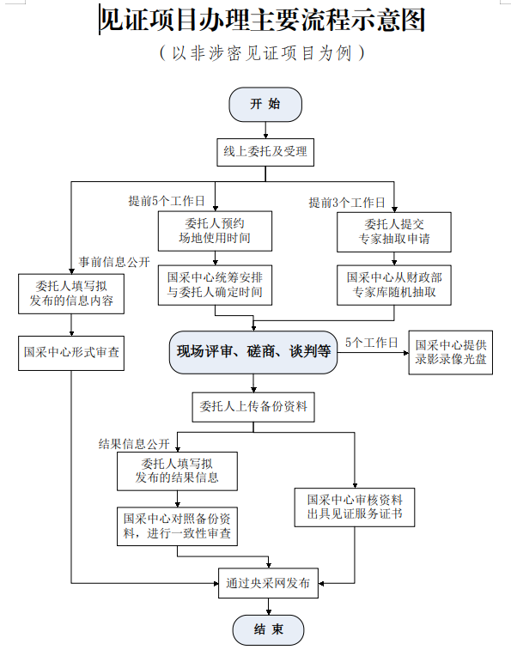
为贯彻落实国管局《关于提高中央行政事业单位国有资产管理效能 坚持勤俭办一切事业的实施意见》（国管资〔2022〕438号），进一步优化服务，统筹利用好国采中心现有资源，支持各部门各单位规范高效开展招标采购、国有资产处置交易等工作。国采中心印发《中央国家机关政府采购中心见证服务工作规程（试行）》的通知（国机采〔2023〕3号）。

Slide 5
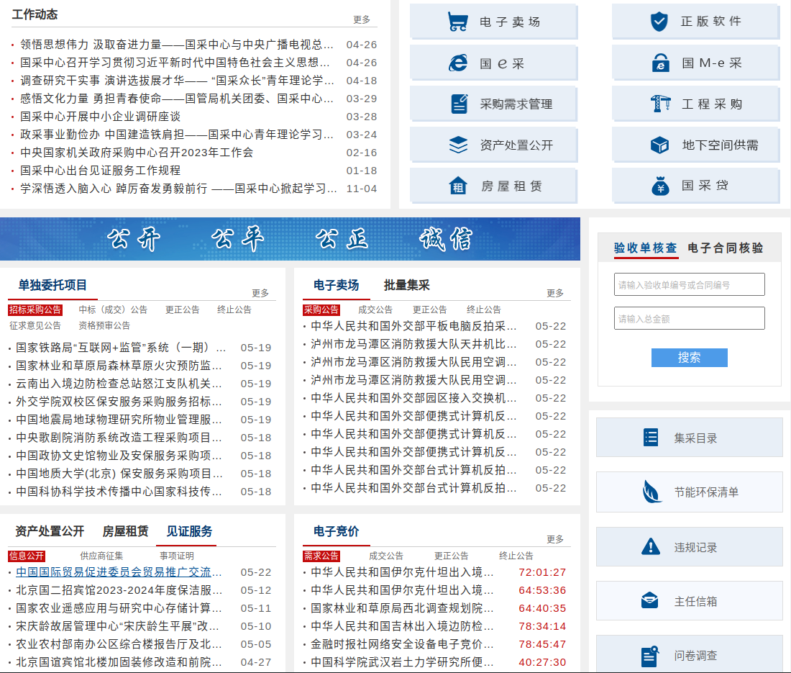
委托入口
信息公开

Slide 6
一、见证服务业务介绍
1、
2、
总则业务范围及内容
业务委托及受理
场所预约及使用
专家抽取及使用
资料备份及见证证明
信息公开及其他事项
3、
4、
5、
6、

Slide 7
1、总则业务范围及内容
见证服务是指国采中心根据中央国家机关各部门及所属单位的委托，利用现有场所资源，对招标采购、国有资产出租等各类交易或其他资源配置活动事项的评审、磋商、谈判等环节提供记录的行为。
见证服务内容包括：场所及设施使用、录音录像、信息公开、专家抽取、资料备份以及出具见证证明。

Slide 8
1、总则业务范围及内容
委托人依法承担主体责任，负责交易或资源配置活动各环节的合规性，见证场所内相关环节的现场组织，保存交易等活动完整档案，真实、准确地发布信息和提供备份资料，妥善处理澄清、答疑或者质疑投诉等。
国采中心负责见证场所以及相关设施设备、网络和信息系统的运行维护，根据需要提供政府采购等相关政策咨询服务，不参与交易等活动相关文件的编制、审核和现场组织，如发现活动过程或相关文件资料存在违反有关制度规定的，及时提醒委托人予以纠正。

Slide 9
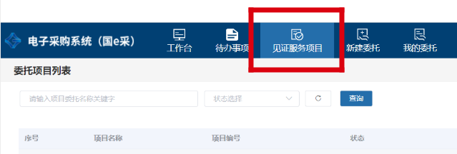
2、业务委托及受理
见证事项作为单独的见证项目，采用全流程电子化方式办理。非涉密和涉密见证项目分别通过国e采、国M-e采系统委托办理。
对于涉密见证项目委托，委托人不具备电子政务内网条件的，可以通过国采中心专门的项目委托室在线办理委托事宜。

Slide 10
3、场所预约及使用
委托人应提前不少于5个工作日进行预约
使用见证场所期间，委托人纪检（监察）部门需进入国采中心监控室进行监督的，由项目经办人核验单位介绍信及个人身份证明后，引导进入监控室

Slide 11
4、专家抽取及使用
委托人应结合见证项目情况明确所需专家的数量、专业要求和回避信息等，提前不少于3个工作日通过系统提交专家抽取申请。
使用专家过程中涉及用餐的，由委托人自行解决。

Slide 12
4、专家抽取及使用
专家劳务费用由委托人负担。
因见证项目临时取消、变更时间未能提前通知专家，或参与方数量不符合要求，不能进行现场评审等，或已到场专家需回避的，委托人应向专家支付合理费用。

Slide 13
5、资料备份及见证证明
国采中心保存备份电子文档和音视频资料的期限为5年。
委托人备份的电子文档资料可以包括：
（一）委托人发出的招标采购、招租文件等；
（二）其他参与方提交的响应文件、现场签到表；
（三）评审或磋商谈判小组身份材料，即：专家抽取表、委托人代表身份证明（姓名、所在部门、委托参与的具体事项等），以及小组成员现场签到表；
（四）评审或磋商谈判的报告、纪要等。
申请由国采中心出具见证证明的，备份资料至少应当包括（三）（四）项内容，能够证明评审或磋商谈判小组人员组成以及结果。

Slide 14
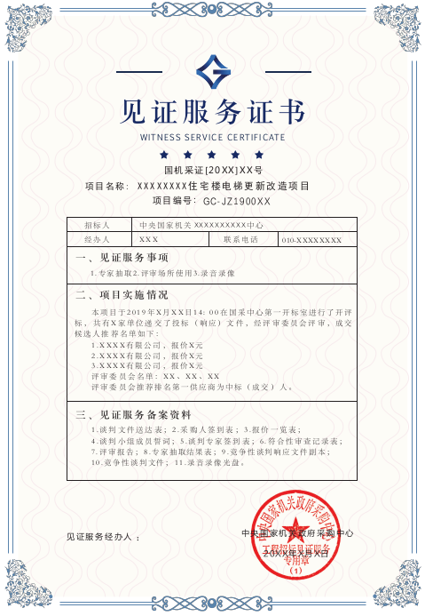
5、资料备份及见证证明
见证服务证书主要内容包括：
（一）委托见证事项的名称；
（二）委托人单位名称、联系人及联系方式；
（三）参与评审或磋商谈判的专家和委托人代表姓名；
（四）评审或磋商谈判的时间、地点、结果；
（五）备份资料的名称。

Slide 15
6、信息公开及其他事项
见证项目需事前、事后进行信息公开的，委托人应严格执行相关领域公告格式内容规定，通过系统提交拟公开的信息内容。
项目经办人依据委托人提交或备份的资料对信息格式、内容一致性等进行审查，履行国采中心内部审核程序后发布在中央政府采购网。
委托人可以选择通过中央政府采购网，公开国采中心出具的见证服务证书。

Slide 16
6、信息公开及其他事项
见证项目涉及问询、质疑和投诉等的，项目经办人应当在1个工作日内移交委托人进行处理。
委托人单位需专门调取见证项目电子文档或音视频资料的，应书面提出申请并加盖法人单位印章。
其他部门依法调取资料的，国采中心依据档案管理相关制度规定办理。

Slide 17
二
房屋出租业务介绍
Notes:
第一部分

Slide 18
房屋出租业务介绍
一
国采中心房屋出租业务开展情况
二
国采中心房屋出租信息系统介绍
三
国采中心房屋出租信息系统使用规则（试行）介绍

Slide 19
一
国采中心房屋出租业务开展情况

Slide 20
国采中心开展房屋出租业务背景介绍
建设房屋出租信息系统
做好公共资源交易工作
开拓业务范围
服务好中央国家机关各部门及所属单位
提质增效
转型强体
01
02
03

Slide 21
二
国采中心房屋出租信息系统介绍

Slide 22
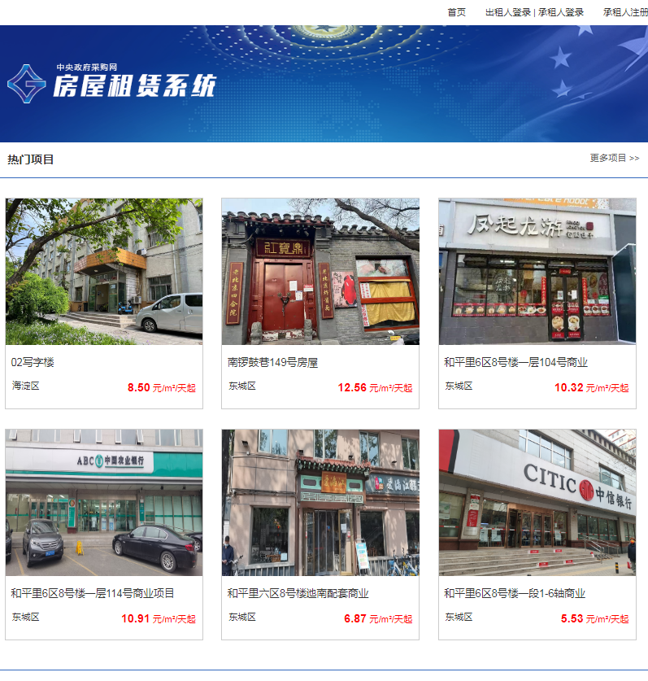
2019年12月，中央政府采购网推出房屋租赁系统，为中央国家机关各部门各单位提供房屋招租信息公开平台。

Slide 24
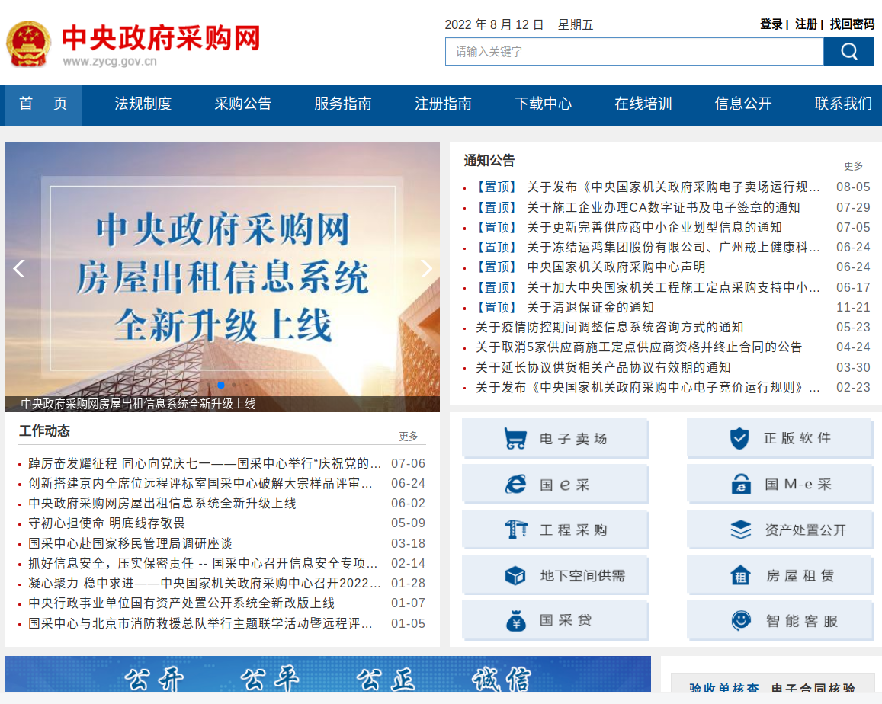
2022年6月，央采网房屋出租信息系统全新上线，升级为出租交易平台
新 增
信息披露
地图找房
预约踏勘
交易功能
备案归档
交易凭证

Slide 26
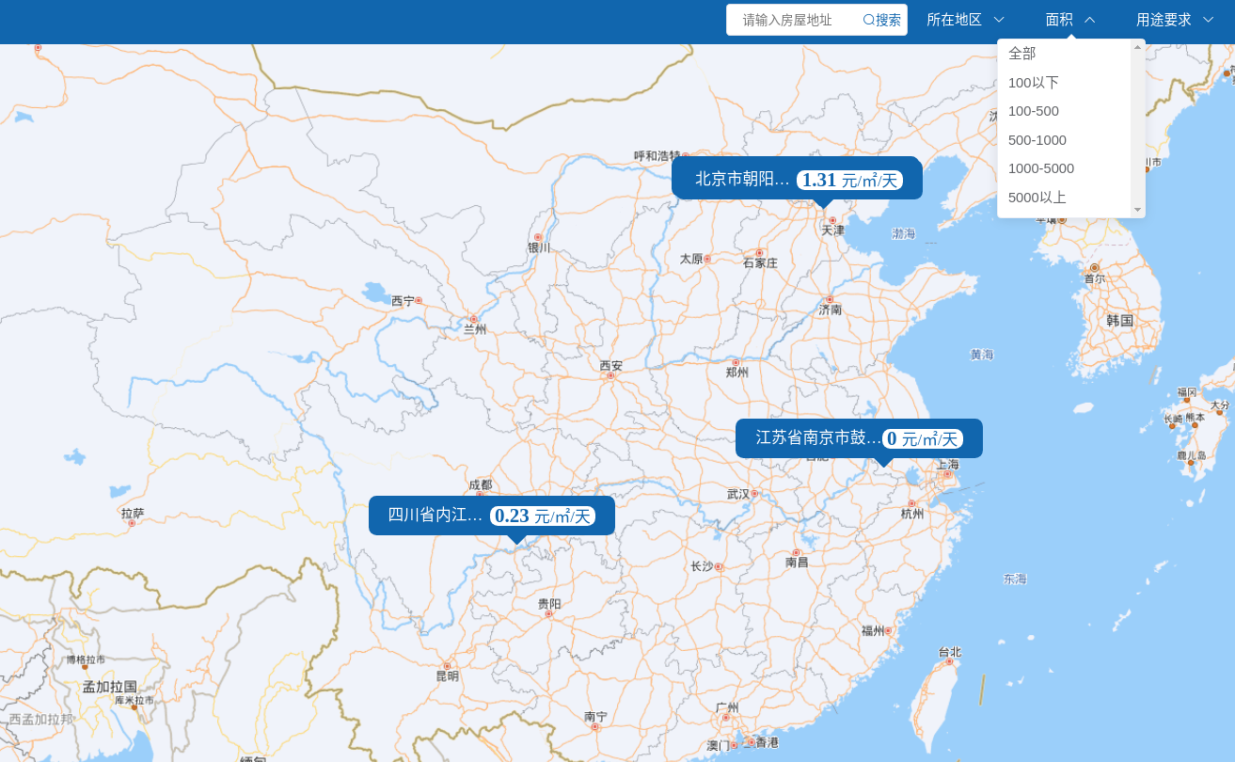
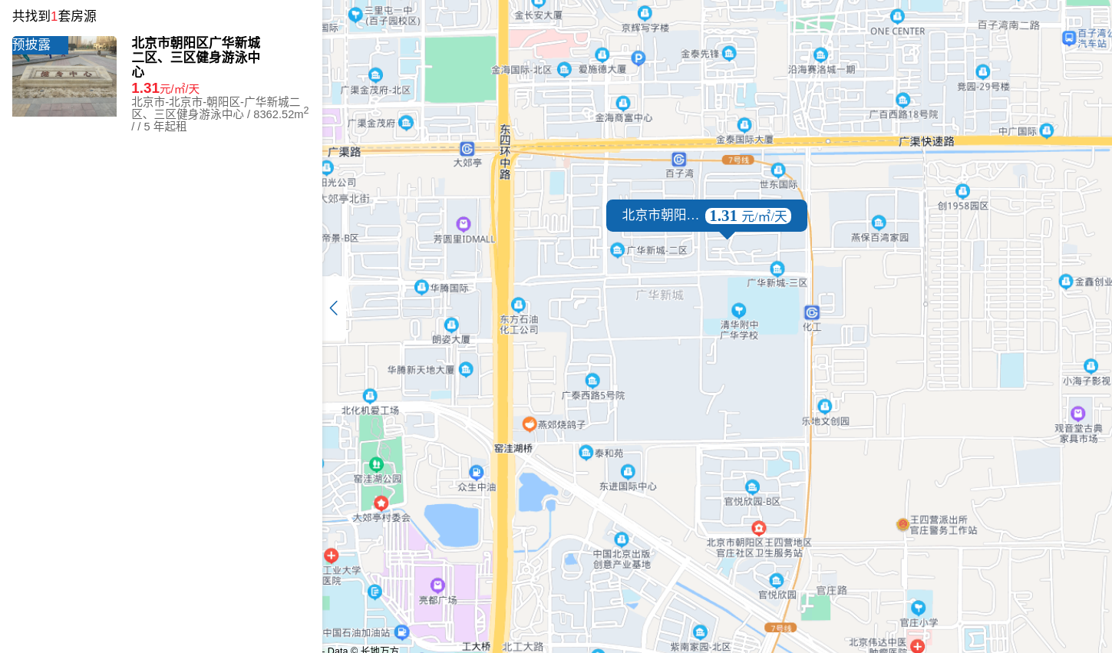

Slide 27
在线竞价交易

Slide 29
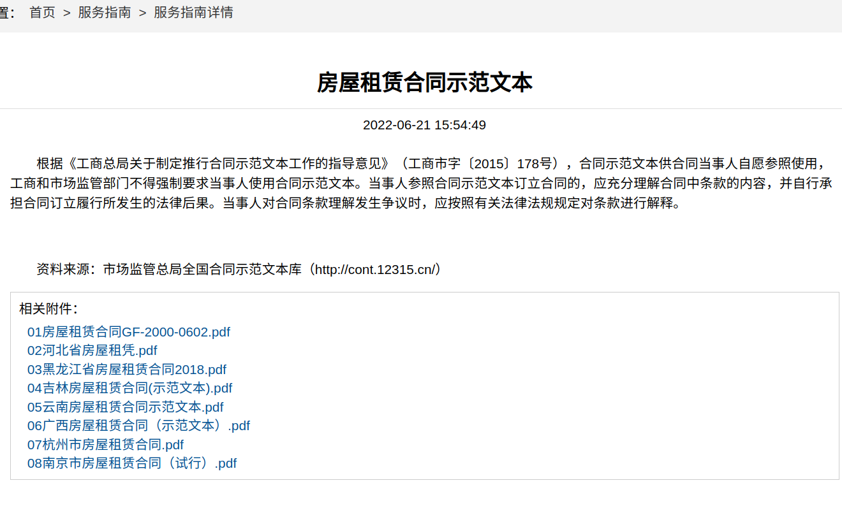

Slide 30
三
国采中心房屋出租信息系统使用规则（试行）介绍

Slide 31
第六章 项目变更、延期及终止
第五章 交易与签约
第七章 现场踏勘
第四章 交易保证金
第八章 备案归档
第九章 违规处理
第三章 承租人条件设置及审查
第二章 出租条件及信息披露
第十章 风险及责任
第一章 总则
第十一章 附则

Slide 32
第一章 总则
第一条 为维护中央国家机关政府采购中心（以下简称国采中心）中央政府采购网房屋出租信息系统（以下简称“系统”）运行秩序，规范房屋出租行为，保障用户各方合法权益，制定本规则。
第二条 本规则所称用户，指出租人、承租人和出租代理人。用户须按照国采中心统一认证平台要求进行注册，遵守注册服务协议（以下简称“协议”）。
第三条 用户使用系统开展房屋出租交易须符合相关法律、法规、规章的规定，遵循平等、自愿、公平、诚信的原则，不得损害他人合法权益和社会公共利益。
划重点
01
系统用户分三类

Slide 33
第二章 出租条件及信息披露
第四条 出租房屋应具备以下基本条件：
（一）已取得不动产权证书（房产证）或其他合法证明；
（二）出租人对所出租房屋拥有所有权、合法使用权或者管理权；
（三）依法应征得房屋他项权利人同意的，已取得同意；
（四）已按规定履行国有资产出租审批或决策程序；
（五）不违反法律法规和其他禁止性或限制性规定。
第五条 出租项目应当以同一坐落地址的房屋出租事项为单位，可以是单个或多个房间、楼层，不应将多个坐落地址的房屋合并为一个出租项目。
划重点
01
房屋是否可以对外出租
02
审批决策程序
03
一个项目对应同一地址

Slide 34
第二章 出租条件及信息披露
第六条 出租人应当在交易前披露项目信息。根据实际情况和工作进度安排，出租人可以采取预披露和正式披露相结合的方式，也可以直接进行正式披露，公开征集有意向的承租人。
第七条 实行委托代理出租的，出租人应当在信息披露前指定出租代理人，通过系统将信息披露及后续环节的操作权限授权给出租代理人。
划重点
01
预披露（非必要环节）
02
正式披露（必要环节）
03
出租人可委托代理

Slide 35
第二章 出租条件及信息披露
第八条 项目正式披露应当按照系统要求，详细、准确公布房屋基本信息和交易条件，包括但不限于以下内容：
（一）房屋的基本情况；
（二）出租事项审批（决策）情况；
（三）承租人资格条件；
（四）出租底价、期限和装修限制条件等；
（五）保证金缴纳和退还方式，扣除情形及规则；
（六）交易方式和有关时间要求；
（七）位置图片及其他相关信息。
预披露信息应当包括以上（一）、（二）、（四）项的部分内容，以及正式披露的预计时间。正式披露后，预披露信息自动失效，各项信息以正式披露的内容为准。
第九条 出租人对披露信息的合法性、一致性和准确性负责。国采中心发现房屋权属不清晰或其他可能影响出租情形的，出租人应当提供由法律专业机构或部门出具的意见或其他必要说明材料。
划重点
01
正式披露应包括的内容
02
预披露应包括的内容
03
出租人对披露信息负责

Slide 36
第三章 承租人条件设置及审查
划重点
第十条 出租人应当合理设置承租人资格条件，可以设置法人或自然人身份、经营业态、合同履约担保等特定要求，但不得设置具有明确指向性或违反公平竞争原则的条件和要求。
第十一条 承租人应当具备基本资格条件以及正式披露中载明的其他条件。基本资格条件包括：
（一）有独立承担民事责任的能力；
（二）有依法缴纳税收和社会保障资金的良好记录；
（三）未被“信用中国”列入失信被执行人名单、税收违法黑名单；
（四）未被“国家企业信用信息公示系统”列入严重违法失信企业名单（黑名单）。
01
出租人资格审查设置
02
承租人基本资格条件
03
承租人其他资格条件

Slide 37
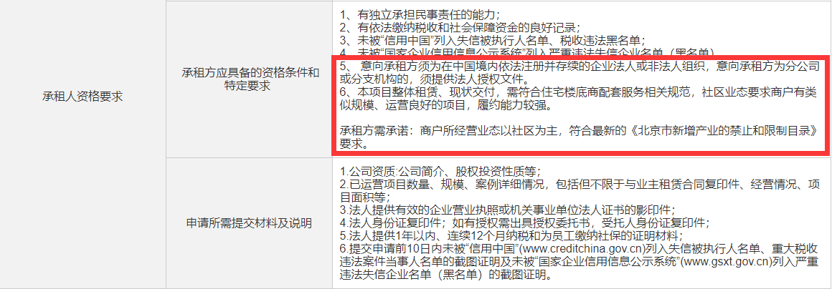
第三章 承租人条件设置及审查
承租人基本资格条件
承租人其他资格条件

Slide 38
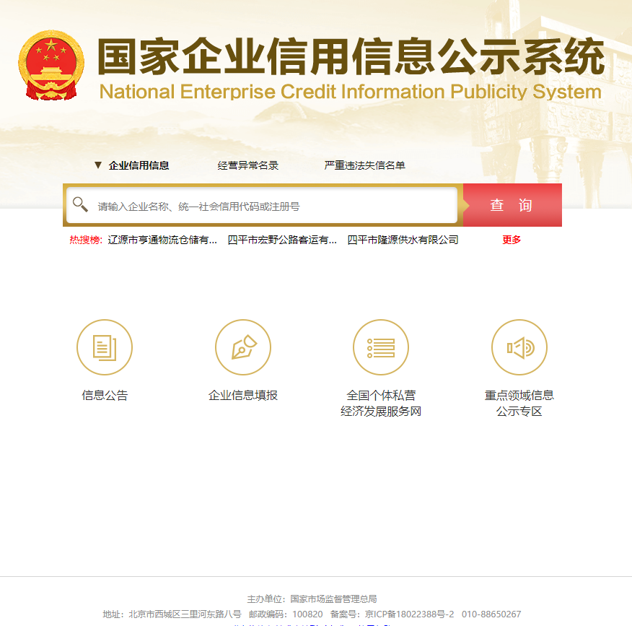
第三章 承租人条件设置及审查
信用中国(www.creditchina.gov.cn)
国家企业信用信息公示系统 www.gsxt.gov.cn

Slide 39
第三章 承租人条件设置及审查
划重点
第十二条 出租人应当在正式披露中一次性说明资格审查申请所需全部材料及内容格式要求，并载明承租申请和结果反馈的截止时间，以及是否允许补正申请材料。
承租申请截止时间应当晚于正式披露发布日期15个自然日以上，结果反馈截止时间应当不晚于申请截止时间3个工作日。
第十三条 承租人提交承租申请（资格审查申请）材料、出租人开展资格审查均通过系统进行。审查不通过的，出租人应当在系统中注明具体原因，一并反馈给承租人。
未通过系统或超过规定时限提交的，申请无效，出租人不得受理。允许补正申请材料的，承租人可以在申请截止日前补正材料，补正不超过2次。
01
出租人资格审查设置时间
02
正式披露≥15个自然日
03
审核时间≤3个工作日
04
资格审查均通过系统进行

Slide 40
第四章 交易保证金
划重点
第十四条 出租人应当在正式披露中载明交易保证金的缴纳方式、收取主体、具体金额，以及保证金处置及退还方式、扣除情形及规则，缴纳和确认收到截止时间等。
出租人设置缴纳保证金的截止时间应当晚于资格审查结果反馈截止时间3个自然日以上；出租人确认收到保证金的截止时间应当不晚于缴纳截止时间3个工作日。
第十五条 交易保证金应当优先选用保函形式，也可以是银行转账等形式。
第十六条 交易保证金应当由出租人自行收取或出租人专门授权的第三方代为收取。
01
出租人保证金设置
02
保证金形式
03
保证金收取方

Slide 41
第四章 交易保证金
第十七条 交易保证金金额一般为按租金底价计算的1个月租金，最高不超过2个月租金。保证金有效期应当根据不同缴纳方式合理确定。
（一）以保函形式缴纳保证金的，出租人应当对保函有效期提出明确要求，有效期不少于30个自然日，不多于60个自然日。
（二）以银行转账等形式缴纳保证金的，从缴纳截止日计算，出租人持有保证金一般不超过30个自然日。交易延期的，持有时长顺延。
第十八条 通过资格审查的承租人应当按照规定方式和时限缴纳保证金，并在系统中填写相应信息，同时上传证明材料。出租人应当及时核对并通过系统确认收取保证金情况。
划重点
01
保证金金额
02
保证金有效期
03
保证金系统流程

Slide 42
第四章 交易保证金
第十九条 项目交易结束（终止）后，出租人应当在10个工作日内退还未成交承租人缴纳的保证金。成交承租人缴纳的保证金可以在签订合同后退还，或者经协商一致转为租金或押金。
第二十条 承租人违反交易规则或存在违法违规行为，符合扣除保证金情形的，出租人有权按照公布的规则扣除保证金，并留存相关证据。
划重点
01
保证金退还时间
02
保证金扣除情形

Slide 43
第五章 交易与签约
划重点
第二十一条 符合交易条件的承租人数量不得少于3人。
第二十二条 出租人应当从网上竞价、综合评议、竞争性谈判三种交易方式中选择适宜的方式进行交易。
（一）网上竞价适用于出租租期、租金支付和调整方式、装修及业态要求等条件固定不变，仅通过价格竞争，出价最高者成交的情形。
（二）综合评议适用于出租租期、租金支付和调整方式、装修及业态要求等部分条件固定不变，出租人通过价格、装修改造方案、承租人经营模式、经济能力等设定的评审因素进行综合打分，得分最高者成交的情形。
（三）竞争性谈判适用于出租租期、租金支付和调整方式、装修限制条件及业态要求等条件不固定，可根据不同承租人情况协商谈判多种租赁方案，并择优确定成交人的情形。
01
承租人数量
02
三种交易方式
03
各方式适用情形

Slide 44
第五章 交易与签约
划重点
第二十三条 网上竞价分为自由报价、限时竞价两个阶段，全过程在系统内完成。出租人在正式披露时须设置自由报价开始时间、自由报价期限、限时竞价周期以及最小加价幅度。
（一）自由报价阶段。开始时间应当晚于出租人确认收到保证金的截止时间，自由报价时间为1个或者2个自然日，以出租人设置的底价为基础开始报价。承租人在当前最高报价基础上，以最小加价幅度的整数倍金额加价，报价次数不限，但同一承租人不可连续报价，直至自由报价阶段结束。自由报价结束即刻转入限时竞价阶段，最高报价即为限时竞价的起始价。
（二）限时竞价阶段。限时竞价周期为倒计时2分钟或者5分钟。承租人在当前最高报价基础上，以最小加价幅度的整数倍金额加价，报价次数不限，但同一承租人不可连续报价。出现新报价则重新倒计时，直至一个完整周期内无新的报价，则限时竞价结束，出价最高者为成交候选人。
01
网上竞价全流程电子化
02
网上竞价分两阶段报价
03
两阶段竞价规则

Slide 45
第五章 交易与签约
划重点
第二十四条 采用综合评议方式的，正式披露时应当发布综合评议招租文件，载明递交材料的时间和地点。招租文件应当明确评审因素、评分标准，以及承租人须提交的材料及格式要求等信息。
承租人应当在规定的时间和地点提交材料，并根据需要进行澄清或说明。根据综合打分结果，得分最高者为成交候选人。
第二十五条 采用竞争性谈判方式的，正式披露时应当发布竞争性谈判招租文件，载明谈判的时间、地点、内容，人员要求，谈判的轮数，以及承租人须提交的材料及格式要求等信息。
承租人应当在规定的时间和地点现场提交材料，并参加谈判。出租人根据谈判情况择优确定成交候选人。
01
综合评议正式披露内容
02
竞争性谈判正式披露内容
03
承租人相关要求

Slide 46
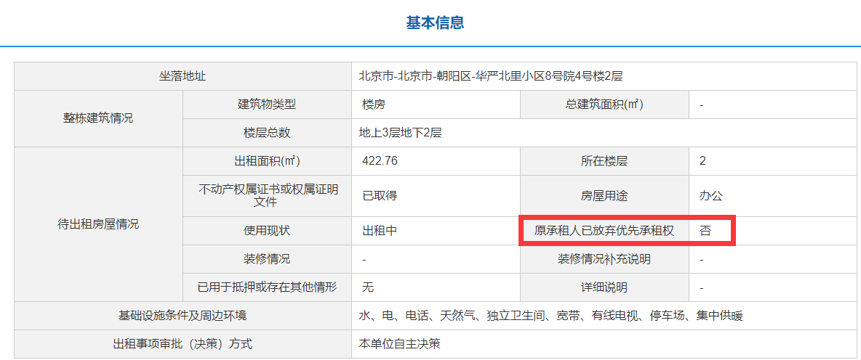
第五章 交易与签约
划重点
第二十六条 综合评议、竞争性谈判方式的材料接收、评议（谈判）为线下环节，由出租人自行组织并留存资料。
第二十七条 出租人应当遵循原承租人同等条件优先承租的原则，与原承租人或成交候选人签订合同。
出租人与原承租人签约续租的，原承租人即为实际成交人，交易环节产生的成交候选人成交资格自动失效。
01
线下方式出租人留存资料
02
优先承租原则

Slide 47
第五章 交易与签约
民法典
优先承租权
第七百三十四条 租赁期限届满，承租人继续使用租赁物，出租人没有提出异议的，原租赁合同继续有效，但是租赁期限为不定期。
租赁期限届满，房屋承租人享有以同等条件优先承租的权利。
第十四章 租赁合同

Slide 48
第六章 项目变更、延期及终止
划重点
第二十八条 正式披露发布后、交易开始前，出租人可以变更披露内容，包括澄清、补充或修改。但涉及承租人资格条件、交易条件、交易方式等实质性影响交易的内容除外。
第二十九条 出租人应当在正式披露时设定是否允许项目延期。延期最多2次，每次不超过15个自然日。
在资格审查申请截止后、交易开始前，出现符合条件的承租人不足时，出租人应当通过系统进行延期操作。
01
项目变更时间点
02
项目变更内容
03
项目延期设置

Slide 49
第六章 项目变更、延期及终止
第三十条 出现下列情形，系统将根据相应规则自动终止项目：
（一）交易开始时点，符合条件的承租人数量不足的；
（二）实行委托代理出租的，在交易开始前的任意时点，出租人通过系统撤销委托代理授权的。
第三十一条 项目信息披露后出现下列情形，出租人应当通过系统及时终止已发布的预披露信息，或者在交易开始前终止项目：
（一）项目审批决策情况、评估情况等发生重大变化；
（二）需要对出租人资格条件、交易条件、交易方式等实质性影响交易的内容进行调整的；
（三）因不可抗力等客观原因导致交易无法进行的。
划重点
01
自动终止情形
02
出租人启动终止操作情形

Slide 50
第七章 现场踏勘
划重点
第三十二条 出租人应当在正式披露中明确集中踏勘的时段、每时段可预约单位数量、人员要求，以及集合地点、联系人和联系方式。
第三十三条 承租人参加集中踏勘应当在系统中预约。预约时间需调整的，最迟应当提前1天变更。
出租人应及时掌握预约情况，做好现场组织工作。
第三十四条 不组织集中踏勘的，出租人应当允许承租人自行踏勘。出租房屋位于不便直接进出的大院内或有专人看护值守的，应当公布联系人及联系方式，为承租人提供便利。
01
集中踏勘（非必要环节）
02
集中踏勘正式披露内容
03
自行踏勘

Slide 51
第八章 备案归档
划重点
第三十五条 交易结束后，出租人应当通过系统及时备案成交情况。已成交的，依据双方签订的合同填报有关信息并上传合同扫描件备案。未成交的，应当如实填写未成交原因。
第三十六条 已成交并备案的，系统自动生成预制格式的交易凭证，作为通过系统完成房屋出租交易的书面证明。出租人可通过系统查看并下载存档。
第三十七条 对已终止或已完成备案的项目，系统自动对项目信息进行归档，生成项目档案。出租人可通过系统查看并下载存档。
01
出租人通过系统完成备案
02
系统生成交易凭证
03
系统生成项目档案

Slide 52
第九章 违规处理
第三十八条 出租人违规包括以下情形：
（一）未依法依规履行房屋出租相关审批决策程序的；
（二）无权、超权出租房屋，将涉诉、权属不清或存在权属纠纷的房屋出租，依法应征得房屋他项权利人同意，但未果的；
（三）提供虚假资料或故意隐瞒影响交易的重大事项的；
（四）采取欺诈、胁迫、恶意串通等手段破坏公平竞争的；
（五）无故拖延或拒绝退还承租人交易保证金的；
（六）非法或违反约定使用系统各类数据电文的；
（七）存在其他违反法律、法规、规章及协议相关规定行为的。
第三十九条 承租人违规包括以下情形：
（一）提供虚假资料的；
（二）采取欺诈、胁迫、恶意串通等手段破坏公平竞争的；
（三）恶意哄抬价格，扰乱正常交易秩序；
（四）在现场踏勘或谈判等环节，故意扰乱破坏出租房屋所在场所或出租方办公场所秩序的；
（五）非法或违反约定使用系统各类数据电文的；
（六）存在其他违反法律、法规、规章及协议相关规定行为的。

Slide 53
第九章 违规处理
第四十条 出租代理人违规包括以下情形：
（一）擅自更改交易条件，未经授权披露内部信息的；
（二）采取欺诈、胁迫、恶意串通等手段破坏公平竞争的；
（三）非法或违反约定使用系统各类数据电文的；
（四）存在其他违反法律、法规、规章及协议相关规定行为的。
第四十一条 用户存在违法违规行为的，国采中心有权冻结其账号，并视情节终止其系统使用权，利益受损的相关方，有权依法追究责任。
出租人违规的，国采中心有权终止其交易活动；情节严重或者给他人造成损失，向其上级主管部门通报情况。

Slide 54
第十章 风险及责任
第四十二条 用户应当了解《中华人民共和国民法典》
《中华人民共和国城市房地产管理法》等法律法规对
房屋租赁的规定，具备相应风险防范意识，合理评估
潜在风险，并自行承担责任。
第四十二条
第四十三条 出租人应当充分了解本部门和上级主管部门对房屋出租相关要求，对自身或授权的出租代理人在系统中填报及公开披露信息的合法合规性、真实有效性、完整准确性负责。
出租人负责对资格审查、交易终止、扣除保证金等行为进行解释和举证，对综合评议、竞争性谈判的评价规则标准和过程的公平、公正性承担法律责任。
第四十三条
第四十四条 国采中心对因项目信息披露引发的争议纠纷不承担责任，对可能出现的经济、合同纠纷等不承担连带责任。
第四十四条

Slide 55
第十一章 附则
第四十五条
国采中心对用户使用系统开展交易活动
不收取交易服务费用。
第四十六条
本规则由国采中心负责解释。
第四十七条
本规则自发布之日起施行。

Slide 56
感谢聆听！
业务咨询电话：55601930
技术支持电话：55604401、55604402
中央国家机关政府采购中心
工程招标与采购处（公共资源交易处）辛淑媛
2023年9月

